Slide 1

Programação em Python
Responsáveis:
Luciano Trevisan – luciano.t@sp.senai.br
Vinicius dos Santos – viniciussantos@sp.senai.br

Slide 2

Programação em Python
Módulo 6 – Estruturas de dados
Cronograma
Definição de módulos
Definição de pacotes
Instalação e utilização de novos pacotes

Slide 3
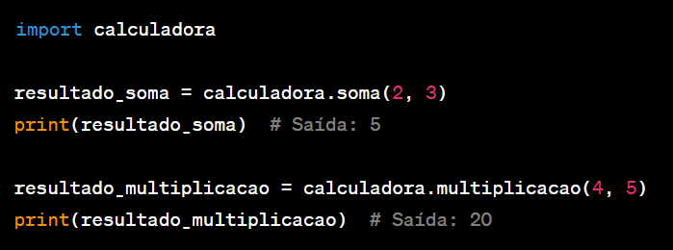
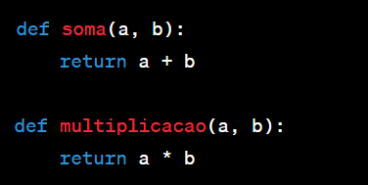
Programação em Python
Módulo 7 – Estruturas de dados
Módulos
Módulos em Python são arquivos que contêm funções, classes e variáveis reutilizáveis, permitindo a organização e reutilização de código em programas. Os módulos permitem adicionar funcionalidades específicas ao programa principal de forma modular.

Slide 4
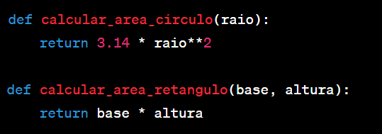
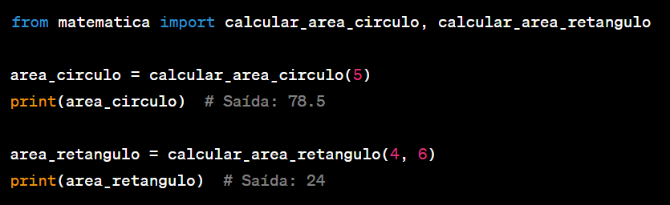
Programação em Python
Módulo 7 – Estruturas de dados
Módulos
Como construir módulos e importar usando “from”:

Slide 5
Programação em Python
Módulo 7 – Estruturas de dados
Módulos
Veja algumas convenções para nomear os módulos:
Nomes em letras minúsculas: Os nomes de módulos e pacotes devem ser escritos em letras minúsculas, separados por underscores (_), se necessário. Por exemplo: meu_modulo, meu_pacote.
Nomes descritivos: Os nomes de módulos e pacotes devem ser descritivos e indicar claramente o propósito ou funcionalidade do código contido neles. Evite nomes genéricos e ambíguos.
Evite nomes de palavras-chave: Evite usar palavras-chave reservadas do Python como nomes de módulos e pacotes. Isso pode levar a conflitos e erros de importação. Por exemplo, evite nomes como import, def, class, etc.

Slide 6
Programação em Python
Módulo 7 – Estruturas de dados
Módulos
Veja algumas convenções para nomear os módulos:
Evite hifens: Evite o uso de hifens (-) nos nomes de módulos e pacotes, pois isso pode causar erros de importação. Use underscores (_) em vez disso.
Evite nomes muito longos: Embora seja importante ter nomes descritivos, evite nomes de módulos e pacotes muito longos, pois isso pode dificultar a legibilidade e digitação.
Evite caracteres especiais: Evite o uso de caracteres especiais, como espaços, símbolos ou acentos, nos nomes de módulos e pacotes. Mantenha-os simples e compostos apenas por letras minúsculas, números e underscores.
Evite conflitos de nomes: Ao nomear módulos e pacotes, evite nomes que possam entrar em conflito com outros módulos ou pacotes existentes na biblioteca padrão do Python ou em pacotes de terceiros.

Slide 7
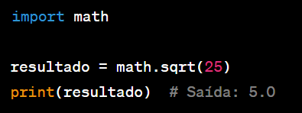
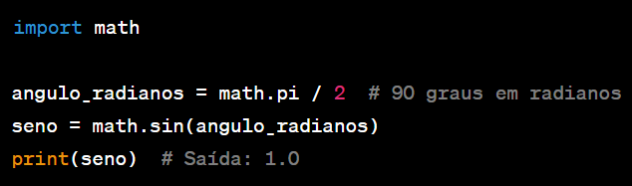
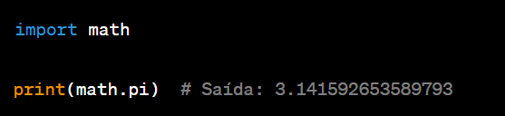
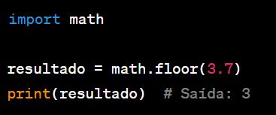
Programação em Python
Módulo 7 – Estruturas de dados
Módulos populares no Python - Math
Veja um exemplo do módulo Math:

Slide 8
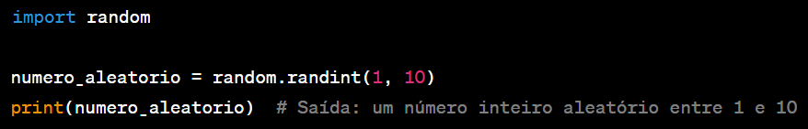
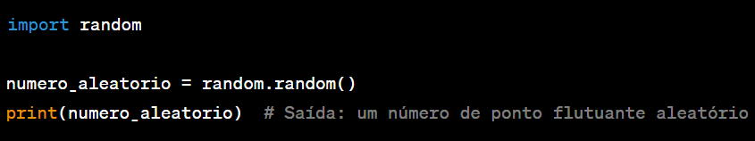
Programação em Python
Módulo 7 – Estruturas de dados
Módulos populares no Python – Random
Veja um exemplo do módulo Random:

Slide 9
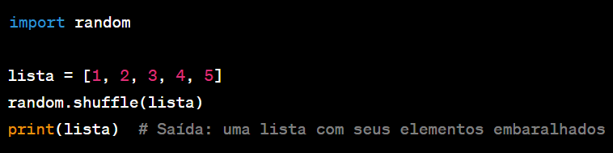
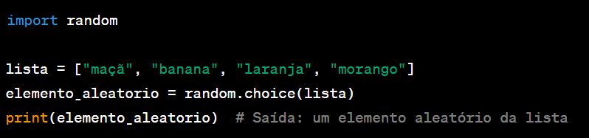
Programação em Python
Módulo 7 – Estruturas de dados
Módulos populares no Python - Random
Veja um exemplo do módulo Random:

Slide 10
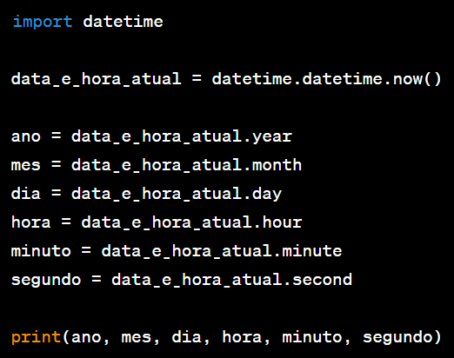
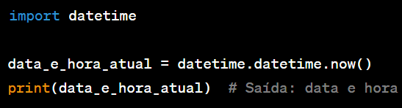
Programação em Python
Módulo 7 – Estruturas de dados
Módulos populares no Python - Datetime
Veja um exemplo do módulo datetime:

Slide 11
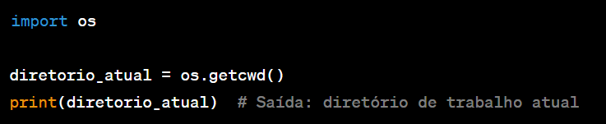
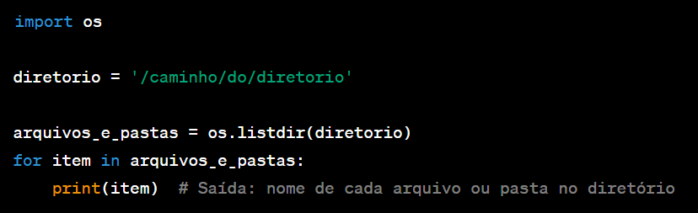
Programação em Python
Módulo 7 – Estruturas de dados
Módulos populares no Python - OS
Veja um exemplo do módulo OS:

Slide 12
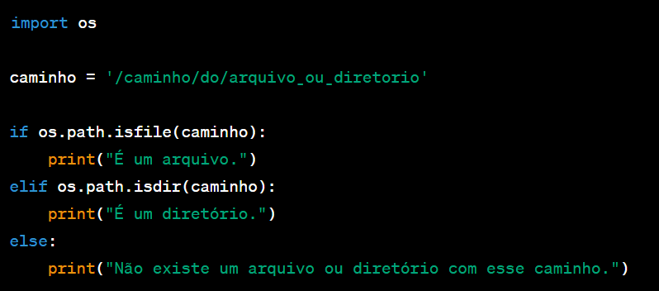
Programação em Python
Módulo 7 – Estruturas de dados
Módulos populares no Python - OS
Veja um exemplo do módulo OS:

Slide 13
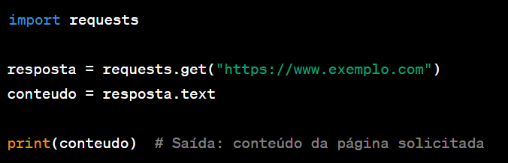
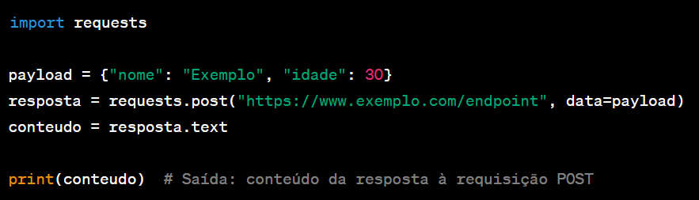
Programação em Python
Módulo 7 – Estruturas de dados
Módulos populares no Python - Requests
Veja um exemplo do módulo Requests:

Slide 14
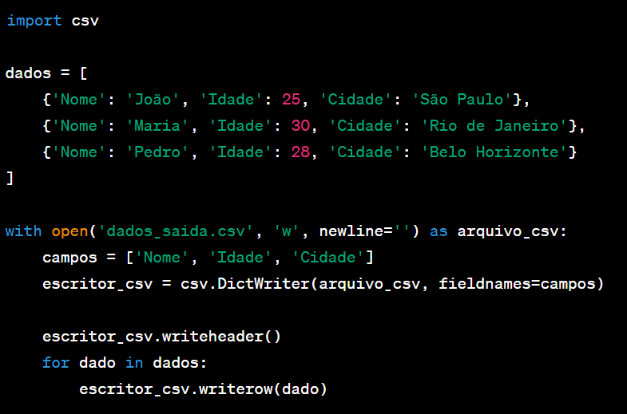
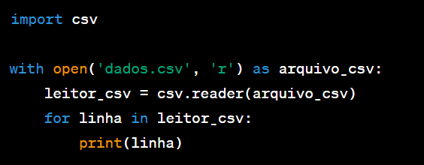
Programação em Python
Módulo 7 – Estruturas de dados
Módulos populares no Python - CSV
Veja um exemplo do módulo CSV:

Slide 15

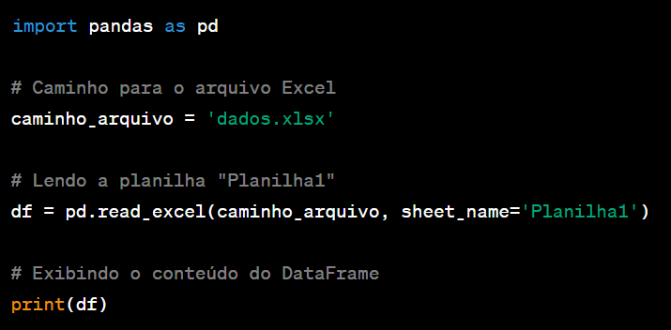
Programação em Python
Módulo 7 – Estruturas de dados
Instalação de pacotes via PIP
Instale o pacote Pandas:

Slide 16





Programação em Python
Módulo 7 – Estruturas de dados
O pacote pandas
Funcionalidades do pacote Pandas:

